Slide 1
Трансформация модели
студенческого технологического
предпринимательства в НГТУ НЭТИ
Анастасия Александрова, руководитель группы ЦТТ
руководитель акселерационной программы REACTOR

Slide 2
НГТУ в федеральном проекте «Платформа университетского технологического предпринимательства»
5 место среди вузов Сибирского федерального округа
1 место среди вузов Новосибирской области

Slide 3
Сервисные услуги ЦТТ по патентованию, оказываемые стартапам
Шаг 5
Экватор (предзащита проектов)
Демодень (защита проектов)
05
04
Шаг 4
Создание прототипов
Трекинг проектов
Презентация и питч
03
Шаг 3
Организация производственного процесса
Продуктовые лекции
02
Шаг 2
Встречи с индустрией
Стартовый интенсив, хакатоны
Формирование тематик и команд
01
Шаг 1
Визионерские лекции

Slide 4
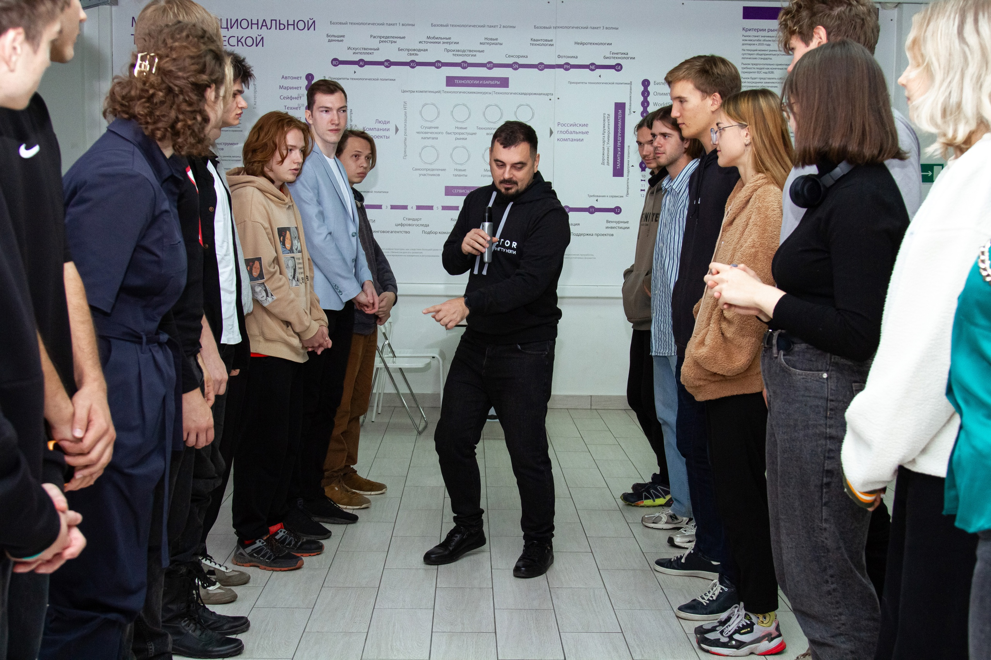
Три этапа акселератора
май - сентябрь
предакселерационный этап
октябрь-ноябрь
акселерационный этап
декабрь
демо-день

Slide 5
Акселератор REACTOR и REACTOR 2.0 НГТУ в 2023 году
32/140
15 ПРОЕКТОВ
17,1 МЛН. ₽
140 проектов
32 допущены к защитам
15 признаны победителями
Получили финансовую поддержку
Сумма финансовой поддержки

Slide 6
Акселерационные программы
Более 20 партнеров
2022 год
1 акселерационная программа
мехатроника + робототехника, IT
2023 год
2 акселерационные программы
мехатроника + робототехника, IT

Slide 7
Форматы совместной работы с индустриальным партнером
Примеры совместной работы
Энергетический Хакатон «Energy Hack» – молодежный форум разработчиков, во время которого специалисты из области энергетики и разработчики программного обеспечения сообща работают над решением актуальных задач топливно-энергетического комплекса
соревнования
чемпионаты
Предприятие предоставляет технологические задачи (разработка продукта, в котором нуждается отрасль) и экспертов
НГТУ собирает заинтересованных студентов
Генерация первых решений и сборка команды
Первая экспертиза от предприятия
Продолжение работы над проектом – прохождение акселерационной программы. Создание прототипа
Защита проекта
Принятие решения о дальнейшей поддержки команды и проекта
хакатоны
Цель: сформировать команды вокруг актуальной темы
7

Slide 8
Примеры стартап-проектов
Название | Стадия готовности | Следующий шаг
Устройство для автоматического раскладывания пластин по сеткам | Прототип | Улан-Удэнское приборостроительное производственное объединение (переговоры)
StableDraw - веб-платформа для рисования, обработки изображений и создания анимацией с применением искусственных нейронных сетей | Технология, создан стартап | «Студенческий стартап» АО «Ламбумиз» (переговоры)
Приложение для построения маршрута с учетом особенностей эксплуатации электромобилей | Прототип | АО «Ситроникс» (переговоры)
Программно-аппаратный комплекс для интерактивного взаимодействия точки продаж с потребителем | Прототип, создан стартап | «Студенческий стартап»
Аппаратно-программный комплекс для мониторинга и компенсации сахарного диабета | Прототип | «Студенческий стартап»
8

Slide 9
Коммерциализация проектов
СТУДЕНТЫ
УНИВЕРСИТЕТ
Выпускники – партнеры
Эффекты для заинтересованных сторон
Сотрудники, ответственные за полный производственный цикл
«Покупка» технопродуктов и команд
ИНДУСТРИАЛЬНЫЕ ПАРТНЕРЫ
ГОСУДАРСТВО
Социально-экономическое развитие

Slide 10
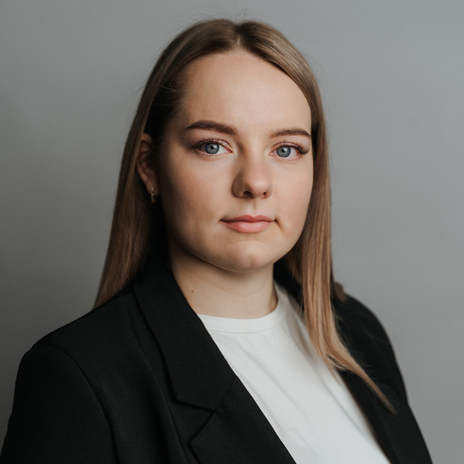
Контакты
Анастасия Александрова
руководитель группы ЦТТ
руководитель акселерационной программы REACTOR
t.me/transfernstu
t.me/startup_nstu
a.aleksandrova@corp.nstu.ru

